Slide 1
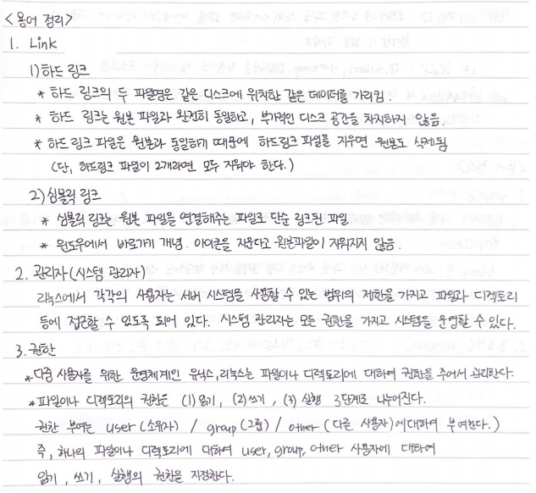
1. 용어 정리

Slide 2
2. 실습

Slide 3

/etc/passwd 조회
“cat /etc/passwd” 입력
* cat : 파일의 내용을 보여주는 명령어

Slide 4
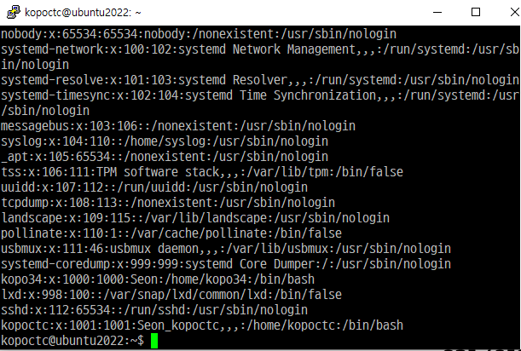
/etc/passwd 조회
<password 파일 내부 형식>
username(사용자명) : password(사용자 암호) : uid(사용자 아이디) : gid(그룹 아이디) : gecos(처음 사용자 정보를 넣은 값들을 저장) : homedir(해당 사용자의 기본 디렉토리) : shell(해당 사용자가 사용하는 unix shell 종류)
사용자의 정보 확인이 가능하다.

Slide 5

사용자 생성을 통한 passwd 파일 변경 확인
“sudo adduser kopoctc2” 입력
* adduser : 사용자를 생성하는 명령어

Slide 6

사용자 생성을 통한 passwd 파일 변경 확인
기존 사용자(kopoctc)의 패스워드 입력

Slide 7
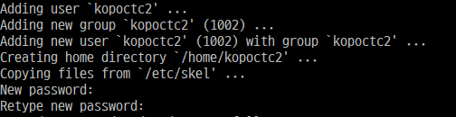
사용자 생성을 통한 passwd 파일 변경 확인
1
2
새로운 사용자와 그룹 등이 생성된 것 확인
새로운 사용자(kopoctc2)의 패스워드 입력

Slide 8
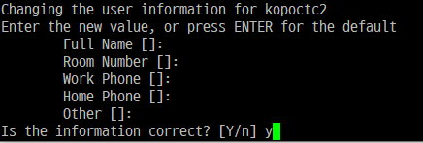
사용자 생성을 통한 passwd 파일 변경 확인
1
2
새로운 사용자의 정보를 입력 후
“y” 입력

Slide 9
사용자 생성을 통한 passwd 파일 변경 확인
“cat /etc/passwd” 입력

Slide 10

사용자 생성을 통한 passwd 파일 변경 확인
새로운 사용자(kopoctc2) 생성을 통해 passwd 파일이 변경된 것 확인

Slide 11
사용자 삭제를 통한 passwd 파일 변경 확인
“sudo deluesr kopoctc2” 입력
* deluser : 사용자를 삭제하는 명령어

Slide 12
사용자 삭제를 통한 passwd 파일 변경 확인
기존 사용자(kopoctc)의 비밀번호 입력

Slide 13

사용자 삭제를 통한 passwd 파일 변경 확인
새로운 사용자(kopoctc2)가 지워진 것 확인

Slide 14
사용자 삭제를 통한 passwd 파일 변경 확인
“cat /etc/passwd” 입력

Slide 15

사용자 삭제를 통한 passwd 파일 변경 확인
새로운 사용자(kopoctc2)가 삭제되어 passwd 파일이 변경된 것 확인

Slide 16

해당 ID로 로그인 후 해당 ID가 속하는 그룹과 홈 디렉토리 등을 확인
1
2
1. “su – kopo34(로그인하고자 하는 ID)” 입력
* su - : 사용자를 변경하는 명령어
2. 패스워드 입력

Slide 17

해당 ID로 로그인 후 해당 ID가 속하는 그룹과 홈 디렉토리 등을 확인
사용자가 변경된 것 확인

Slide 18

해당 ID로 로그인 후 해당 ID가 속하는 그룹과 홈 디렉토리 등을 확인
1
2
“groups” 입력
* groups : 자기가 속한 그룹을 보여주는 명령어
2. 사용자가 속한 그룹 확인

Slide 19
해당 ID로 로그인 후 해당 ID가 속하는 그룹과 홈 디렉토리 등을 확인
홈 디렉토리를 확인하기 위해 “cat /etc/passwd” 입력

Slide 20

해당 ID로 로그인 후 해당 ID가 속하는 그룹과 홈 디렉토리 등을 확인
passwd에서 kopo34의 홈 디렉토리를 확인할 수 있다

Slide 21

해당 ID로 로그인 후 해당 ID가 속하는 그룹과 홈 디렉토리 등을 확인
1
2
1. “su – kopoctc(로그인하고자 하는 ID)” 입력
2. 패스워드 입력

Slide 22
해당 ID로 로그인 후 해당 ID가 속하는 그룹과 홈 디렉토리 등을 확인
사용자가 변경된 것 확인

Slide 23

해당 ID로 로그인 후 해당 ID가 속하는 그룹과 홈 디렉토리 등을 확인
1
2
“groups” 입력
2. 사용자가 속한 그룹 확인

Slide 24
해당 ID로 로그인 후 해당 ID가 속하는 그룹과 홈 디렉토리 등을 확인
홈 디렉토리를 확인하기 위해 “cat /etc/passwd” 입력

Slide 25

해당 ID로 로그인 후 해당 ID가 속하는 그룹과 홈 디렉토리 등을 확인
passwd에서 kopoctc의 홈 디렉토리를 확인할 수 있다

Slide 26
그룹 조회
그룹을 조회하기 위해 “cat /etc/group” 입력

Slide 27
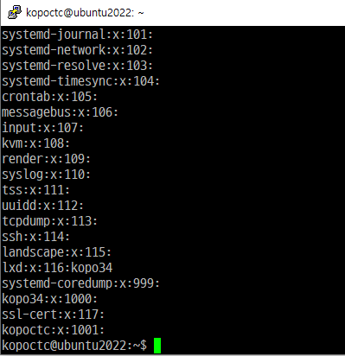
그룹 조회
현재 생성되어있는 그룹을 확인할 수 있다.

Slide 28
그룹 생성
“sudo addgroup my_group1” 입력
* addgroup : 그룹을 생성하는 명령어

Slide 29

그룹 생성
1
2
사용자 패스워드 입력
새로운 그룹이 생성된 것 확인

Slide 30
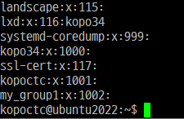
그룹 생성
“cat /etc/group”를 입력해 그룹을 조회해보면
새로운 그룹(my_group1)이 생성된 것을 확인할 수 있다. (gid = 1002)

Slide 31
그룹 GID 변경
“sudo groupmod –g 700 my_group1” 입력
my_group1이라는 그룹의 gid를 700번으로 변경한다.
groupmod : 그룹을 변경하는 명령어( -g : 그룹의 gui를 변경하는 옵션)

Slide 32
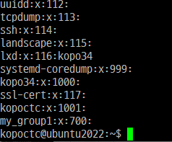
그룹 GID 변경
“cat /etc/group”를 입력해 그룹을 조회해보면
my_group1 그룹의 gid가 1002 -> 700으로 변경된 것을 확인할 수 있다

Slide 33
그룹 명칭 변경
“sudo groupmod –n my_group2 my_group1” 입력
my_group1이라는 그룹의 명칭을 my_group2로 변경한다.
groupmod : 그룹을 변경하는 명령어( -n : 그룹의 이름을 변경하는 옵션)

Slide 34
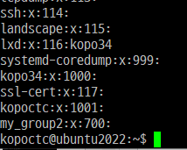
그룹 명칭 변경
“cat /etc/group”를 입력해 그룹을 조회해보면
my_group1 그룹의 명칭이 my_group2로 변경된 것을 확인할 수 있다.

Slide 35
그룹 삭제
“sudo delgroup my_group2” 입력
* delgroup : 그룹을 삭제하는 명령어

Slide 36

그룹 삭제
그룹이 삭제된 것 확인

Slide 37
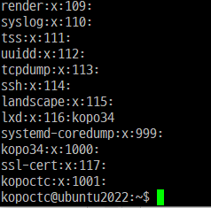
그룹 삭제
“cat /etc/group”를 입력해 그룹을 조회해보면
my_group2 그룹이 삭제되어 없어진 것을 확인할 수 있다.

Slide 38
사용자가 속하는 그룹 변경
“sudo addgroup kopoctc kopo34” 입력
kopoctc라는 사용자를 kopo34그룹에 추가한다.

Slide 39

사용자가 속하는 그룹 변경
kopoctc사용자가 kopo34그룹에 속한 것 확인

Slide 40

사용자가 속하는 그룹 변경
“groups”를 입력해 확인할 수도 있다.

Slide 41
kopoctc 사용자의 파일 생성
“touch my_kopoctc” 입력
* touch : 파일을 생성하는 명령어 // 이미 해당 이름의 존재한다면 파일의 마지막 마지막 수정 날짜가 touch 한 시점으로 바뀜

Slide 42
kopoctc 사용자의 파일 생성
“ls –l” 입력
ls : 현재 위치한 디렉토리의 리스트(디렉토리, 파일 등)를 출력하는 명령어( -l : 파일 정보를 자세히 출력하는 옵션)

Slide 43

kopoctc 사용자의 파일 생성
해당 파일은 kopoctc라는 그룹의 소유임
해당 파일은 kopoctc라는 사용자의 소유임
해당 파일의 user 권한 : 읽기, 쓰기
해당 파일의 group 권한 : 읽기, 쓰기
해당 파일의 other 권한 : 읽기

Slide 44
파일의 소유 사용자 변경
1
2
1. “sudo chown kopo34 my_kopoctc” 입력
my_kopoctc 파일의 소유 사용자를 kopo34로 변경한다.
chown : 파일 또는 디렉토리의 소유 사용자를 바꾸는 명령어
2. 비밀번호 입력

Slide 45

파일의 소유 사용자 변경
1
2
1. “ls –l”을 입력해 리스트 출력
2. my_kopoctc 파일의 소유 사용자가 kopoctc에서 kopo34로 변경된 것 확인

Slide 46
파일의 소유 그룹 변경
“sudo chgrp kopo34 my_kopoctc” 입력
my_kopoctc 파일의 소유 그룹을 kopo34로 변경한다.
chgrp : 파일 또는 디렉토리의 소유 그룹을 바꾸는 명령어

Slide 47

파일의 소유 그룹 변경
1
2
1. “ls –l”을 입력해 리스트 출력
2. my_kopoctc 파일의 소유 그룹이 kopoctc에서 kopo34로 변경된 것 확인

Slide 48
파일의 소유 사용자와 그룹 변경
“sudo chown kopoctc:kopoctc my_kopoctc” 입력
my_kopoctc 파일의 소유 사용자와 그룹을 kopoctc로 변경한다.
:(콜론)을 사용하여 사용자와 그룹을 한번에 변경할 수 있다.

Slide 49

파일의 소유 사용자와 그룹 변경
1
2
1. “ls –l”을 입력해 리스트 출력
2. my_kopoctc 파일의 소유 사용자와 그룹이 kopo34에서 kopoctc로 변경된 것 확인

Slide 50

권한 설정 (상대 모드)
my_kopoctc의 그룹 권한 확인
: 읽기,쓰기

Slide 51
권한 설정 (상대 모드)
“chmod g-w my_kopoctc” 입력
my_kopoctc 파일에서 그룹의 쓰기(w) 권한을 제거한다.
chomd : 파일 또는 디렉토리의 권한을 변경하는 명령어

Slide 52

권한 설정 (상대 모드)
1
2
1. “ls –l”을 입력해 리스트 출력
2. my_kopoctc 파일의 그룹 권한에서 쓰기(w)가 제거된 것 확인

Slide 53
권한 설정 (상대 모드)
“chmod g+rw my_kopoctc” 입력
my_kopoctc 파일에서 그룹의 읽기(r), 쓰기(w) 권한을 부여한다.

Slide 54

권한 설정 (상대 모드)
1
2
1. “ls –l”을 입력해 리스트 출력
2. my_kopoctc 파일의 그룹 권한에서 읽기(r)와 쓰기(w)가 부여된 것 확인

Slide 55
권한 설정 (상대 모드)
“chmod a+x my_kopoctc” 입력
my_kopoctc 파일에서 모두에게 실행 권한을 부여한다.

Slide 56

권한 설정 (상대 모드)
1
2
1. “ls –l”을 입력해 리스트 출력
2. my_kopoctc 파일의 모두의 권한에서 실행(x)가 부여된 것 확인

Slide 57
권한 설정 (상대 모드)
“chmod o-rwx my_kopoctc” 입력
my_kopoctc 파일에서 다른 사람의 읽기(r), 쓰기(w), 실행(x)권한을 제거한다.

Slide 58

권한 설정 (상대 모드)
1
2
1. “ls –l”을 입력해 리스트 출력
2. my_kopoctc 파일의 다른사람의 권한에서 읽기(r), 쓰기(w), 실행(x)가 제거된 것 확인

Slide 59
권한 설정 (절대 모드)
“chmod 774 my_kopoctc” 입력
my_kopoctc 파일의 user 권한 : 읽기,쓰기,실행 / group 권한 : 읽기 / other 권한 : 읽기로 변경한다.

Slide 60

권한 설정 (절대 모드)
1
2
1. “ls –l”을 입력해 리스트 출력
2. my_kopoctc 파일의 user 권한 : 읽기,쓰기,실행 / group 권한 : 읽기 / other 권한 : 읽기로 변경된 것 확인

Slide 61
권한 설정 (절대 모드)
“chmod 553 my_kopoctc” 입력
my_kopoctc 파일의 user 권한 : 읽기,실행 / group 권한 : 읽기, 실행 / other 권한 : 쓰기, 실행으로 변경한다.

Slide 62

권한 설정 (절대 모드)
1
2
1. “ls –l”을 입력해 리스트 출력
2. my_kopoctc 파일의 user 권한 : 읽기, 실행 / group 권한 : 읽기, 실행 / other 권한 : 쓰기, 실행으로 변경된 것 확인

Slide 63
권한 설정 (절대 모드)
Q. “chmod a+x my_kopoctc”를 절대 모드로 변경하면?
A. “chmod 111 my_kopoctc”
“chmod 111 my_kopoctc” 입력
my_kopoctc 파일의 user 권한 : 실행 / group 권한 : 실행 / other 권한 : 실행으로 변경한다.

Slide 64

권한 설정 (절대 모드)
1
2
1. “ls –l”을 입력해 리스트 출력
2. my_kopoctc 파일의 user 권한 : 실행 / group 권한 : 실행 / other 권한 : 실행으로 변경된 것 확인

Slide 65
권한 설정 (절대 모드)
Q. “chmod o-rwx my_kopoctc”를 절대 모드로 변경하면?
“chmod 110 my_kopoctc”
(기존 사용자와 그룹의 권한은 11이었으므로 그대로 유지)
“chmod 110 my_kopoctc” 입력
my_kopoctc 파일의 user 권한 : 실행 / group 권한 : 실행 / other 권한 : 없음으로 변경한다.

Slide 66

권한 설정 (절대 모드)
1
2
1. “ls –l”을 입력해 리스트 출력
2. my_kopoctc 파일의 user 권한 : 실행 / group 권한 : 실행 / other 권한 : 없음으로 변경된 것 확인

Slide 67
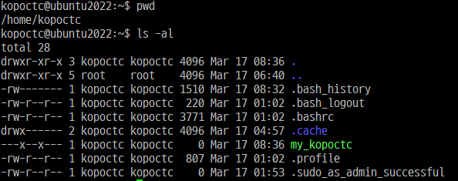
권한 설정 (절대 모드)
“ls –al”을 이용해 kopoctc 디렉토리의 모든 파일/디렉토리의 권한 확인

Slide 68
권한 설정 (절대 모드)
1
2
“sudo chmod –R 444 /home/kopoctc” 입력
/home/kokpoctc 하위 디렉토리에 모든 파일/디렉토리의 권한을 user : 읽기 / group : 읽기 / other : 읽기로 변경한다.
-R : 하위 디렉토리에 있는 모든 파일/디렉토리의 권한을 변경하는 옵션
2. 패스워드 입력

Slide 69
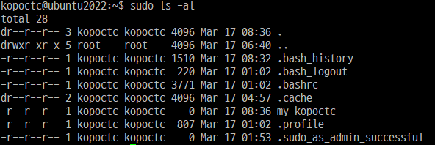
권한 설정 (절대 모드)
1
2
1. “sudo ls –al”을 입력해 리스트 출력
2. kopoctc 디렉토리에 있는 모든 파일/디렉토리의 user 권한 : 읽기 / group 읽기 / other 권한 : 읽기로 변경된 것 확인

Slide 70

하드 링크
1
2
“touch abc”를 입력하여 abc라는 이름의 파일 생성
“ls”를 입력하여 파일이 생성된 것 확인

Slide 71
하드 링크
“ln abc l_abc” 입력
abc라는 파일을 l_abc라는 하드링크 파일로 연결한다. l_abc 파일은 새로 생성된다.
ln : 하드 링크로 연결하는 명령어

Slide 72

하드 링크
“ls –al *”을 입력하여 두 파일을 확인

Slide 73
하드 링크
“stat abc” 입력
abc라는 파일의 정보를 본다.
stat : 파일이나 디렉토리의 다양한 정보를 확인할 수 있는 명령어

Slide 74
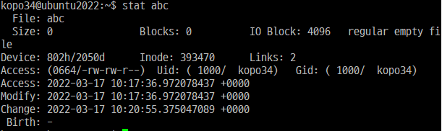
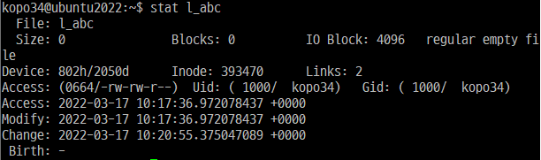
하드 링크
stat abc
stat l_abc
abc 파일의 Inode : 393470 Links : 2
l_abc 파일의 Inode : 393470 Links : 2
abc와 l_abc는 동일한 파일이 연결되어 있음을 알 수 있다.

Slide 75

심볼릭 링크
1
2
“touch efg”를 입력하여 abc라는 이름의 파일 생성
“ls”를 입력하여 파일이 생성된 것 확인

Slide 76
심볼릭 링크
“ln –s efg s_efg” 입력
efg라는 파일을 s_efg라는 심볼릭 링크 파일로 연결한다. s_efg 파일은 새로 생성된다.
-s : 심볼릭 링크로 연결하는 옵션

Slide 77

심볼릭 링크
심볼릭 링크는 I로 시작한다.
“ls –al *”을 입력하여 두 파일을 확인

Slide 78
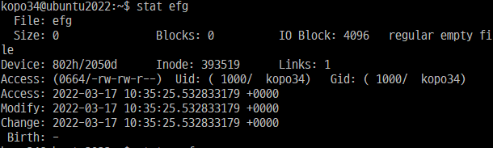
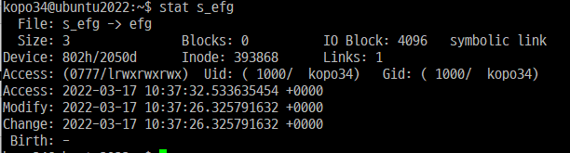
심볼릭 링크
stat efg
stat s_efg
efg 파일의 Inode : 393515 Links : 1
l_abc 파일의 Inode : 393868 Links : 1
abc와 l_abc는 전혀 다른 파일임을 알 수 있다.

Slide 79
3. 정리하기

Slide 80
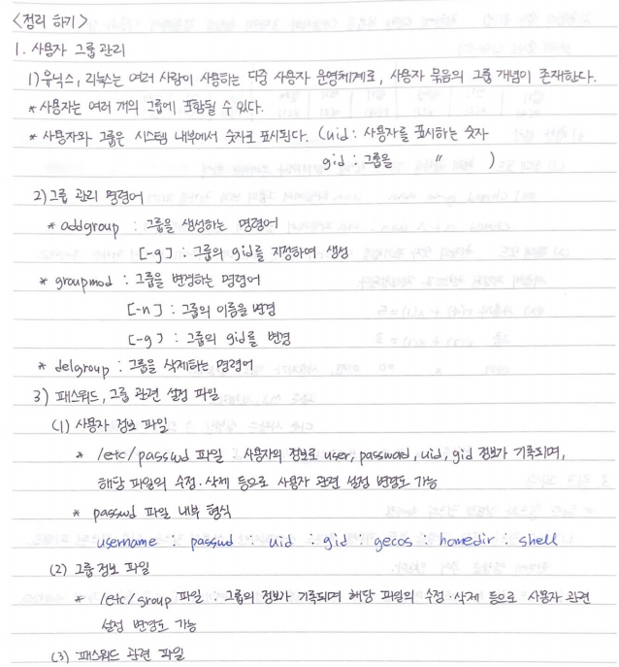


Slide 81

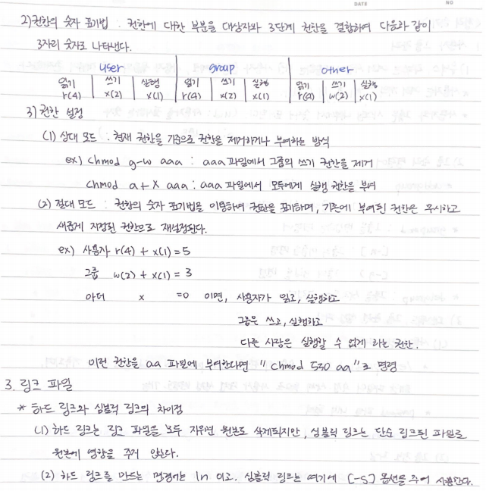

Slide 82
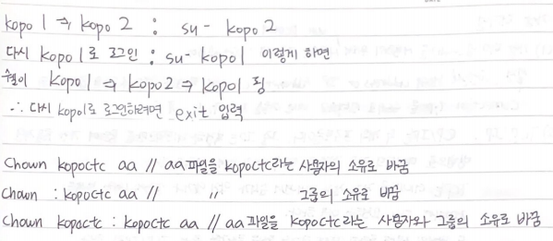
4. 필기

